Slide 1
Урок-практикум
Николай Васильевич Гоголь «Мертвые души»
Павел Иванович Чичиков.
Подлец или предприниматель?
Гуркова Виктория Алексеевна,
учитель русского языка и литературы МОБУ СОШ №4 города Шимановска Амурской области

Slide 2
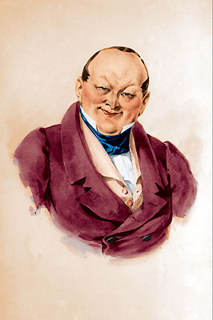


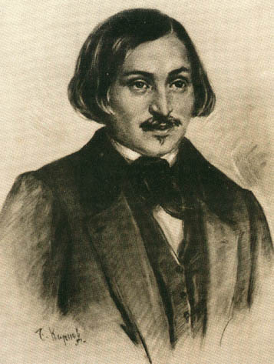


Slide 3
Вспомните, как автор описывает начало биографии своего героя и ответьте на вопросы:
В советах отца Павлуши каким нравственным ценностям противопоставлены деньги? Можно ли согласиться с такой системой ценностей, чем она опасна?
Соответствует ли наставление отца нравственному кодексу христианства? С какими нравственными законами Библии расходятся советы отца Павлуши?
Какова нравственная оценка самого автора наставления - отца Павлуши? Аргументируйте свой ответ.
Подлости или предпринимательству учит отец сына, говоря о силе копейки?

Slide 4
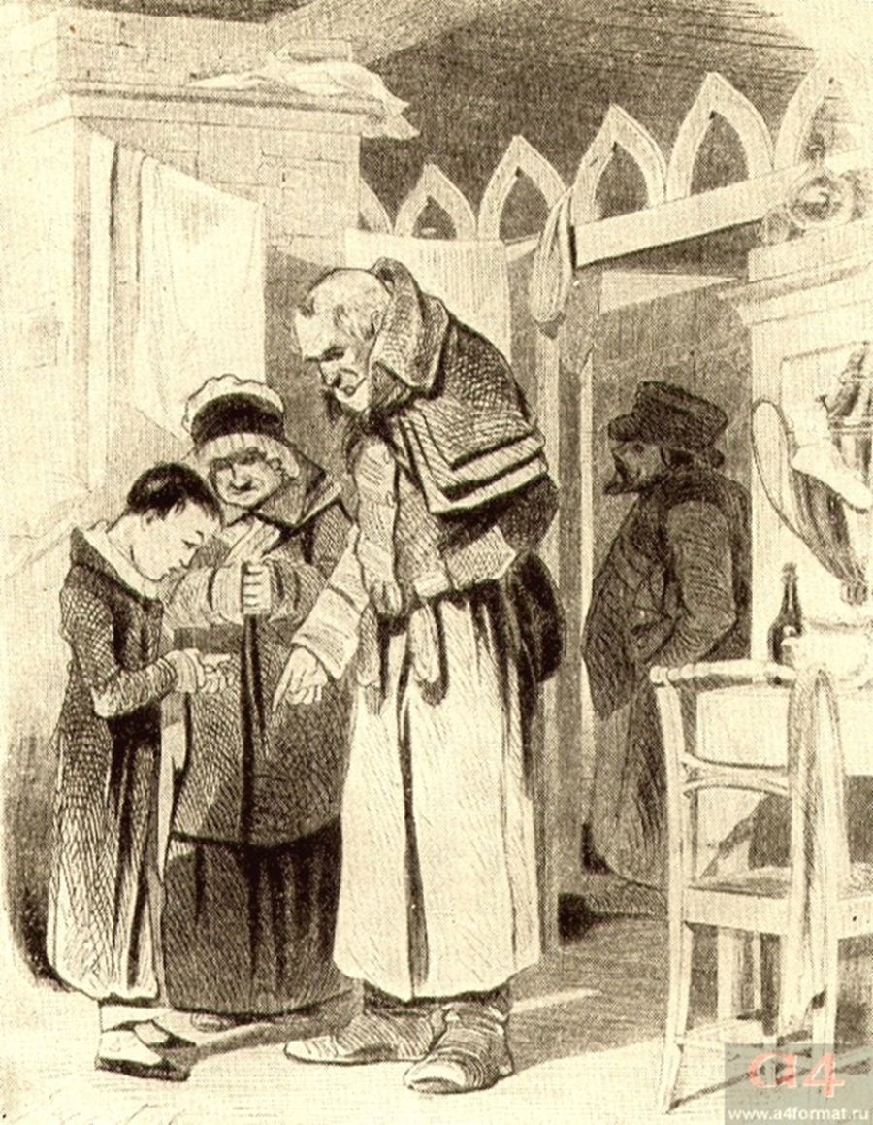
«Мертвые души». Глава 11. Наставления отца при поступлении Павлуши Чичикова в школу.
Художник А. Агин. 1846

Slide 5
Группа 1.
Анализ эпизода о престарелом повытчике.
Вопросы:
1. Можно ли считать безнравственным наказание плохого начальника?
2. Можно ли защищать добро, злом наказывая зло?
3. Как оценить поступок Чичикова в отношении дочери престарелого повытчика – предприимчивость или подлость?

Slide 6
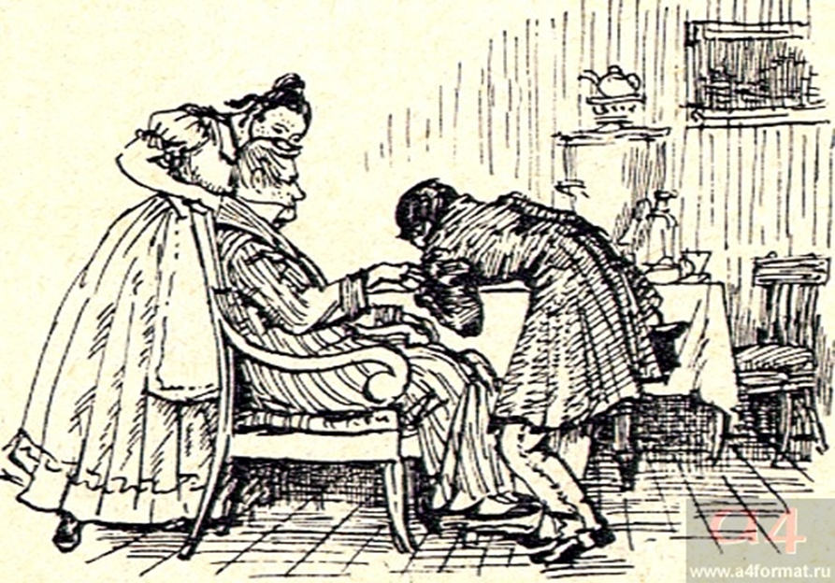
«Мертвые души».
Глава 11. Чичиков в доме повытчика.
Художник А. Лаптев

Slide 7
Группа 2.
Анализ эпизода «Борьба со взятками» (от слов «Нужно знать, что в то же самое время…» до слов «Проситель, конечно, прав, но зато теперь нет взяточников…»)
Вопросы:
Кто и что более безнравственно – человек или государство, чиновничий аппарат, не уважающий интересы личности, или сам чиновник, использующий общественные пороки для личного обогащения?
Как сумел Чичиков обратить в свою пользу борьбу со взятками? Предприимчивость или подлость проявились в этом эпизоде?
Может ли обман быть нравственным?

Slide 8
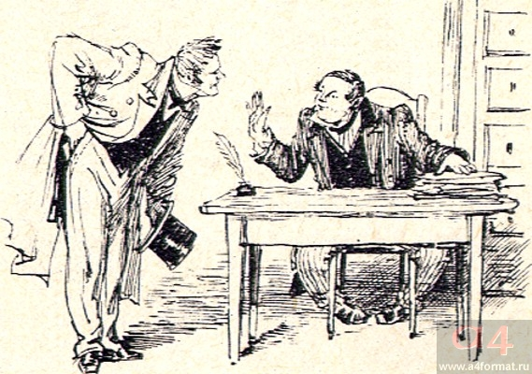
«Мертвые души». Глава 11. Чичиков — враг взяток. Художник А. Лаптев

Slide 9
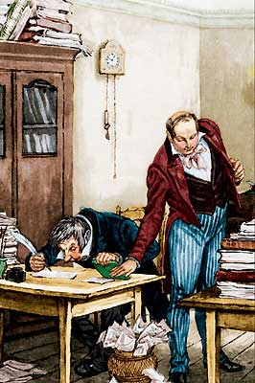

Slide 10
Группа 3.
Анализ эпизода «Служба в должности поверенного»
( от слов «Из поручений досталось ему…» до слов «Вот уж двести тысяч капиталу»).
Вопросы:
Можно ли назвать Чичикова умным человеком?
Подлежат ли ум и талант нравственной оценке?
Как охарактеризовать общество, которое оценивает богатство человеческими душами?

Slide 11
Вопросы классу:
Какую же окончательную оценку герою дает сам писатель? Зачитайте.
Какой смысл вкладывает писатель в слова «приобретение», «приобретатель»?
Почему подлец и приобретатель противопоставлены в этом отрывке?
Может ли одно явление существовать без другого?
Как можно объяснить тот факт, что в бричке, которая несется по просторам России, сидит Павел Иванович Чичиков, герой-подлец, предприниматель и приобретатель?

Slide 12
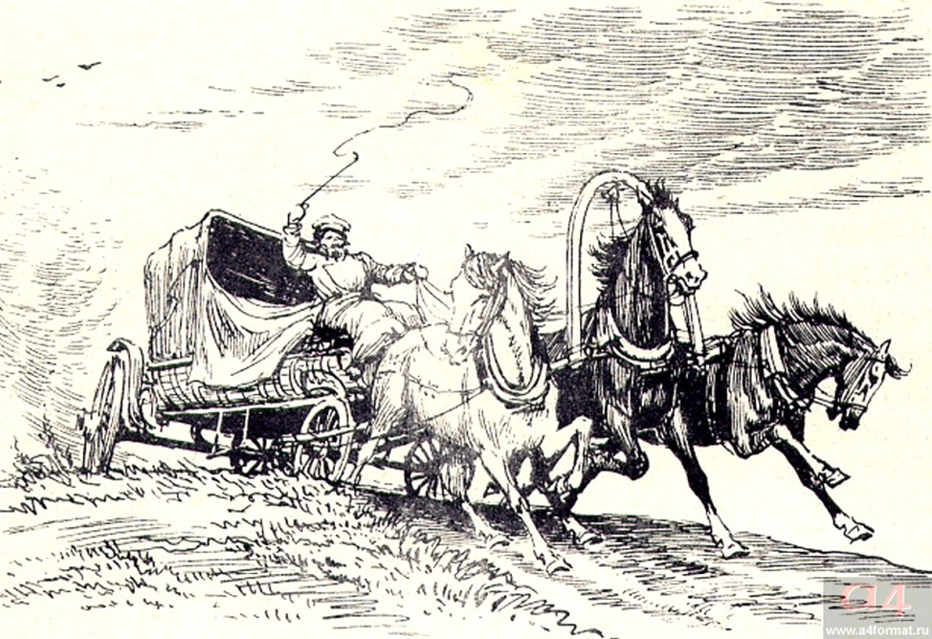
«Мертвые души». Тройка Чичикова. Художник А. Лаптев

Slide 13
Домашнее задание (на выбор)
Сочинение – рассуждение «Возможно ли возрождение Чичикова?»
Составьте Кодекс чести современного предпринимателя.
Сочинение рассуждение «Чичиков – яркая сильная личность или заурядный маленький человек?»
Подготовьте цикл иллюстраций к 11 главе.
Составьте систему вопросов для анализа 11 главы.

